Slide 1
Результаты правоприменительной практики в рамках контрольно-надзорной деятельности Минобразования Чувашии Скирневская Марина Анатольевна – начальник управления по надзору и контролю в сфере образования Минобразования Чувашии 16.06.2020

Slide 2
Результаты контрольно-надзорной деятельности:
В отношении юридических лиц в 2019 году проведено 302 проверки, из них 216 плановые.
5 проверок (все плановые) проведено в отношении органов местного самоуправления, осуществляющих управление в сфере образования.
В 1 квартале 2020 года проведено 62 проверки юридических лиц, из них 42 плановые.
2 плановые проверки проведены в отношении органов местного самоуправления, осуществляющих управление в сфере образования.
С 23 марта 2020 года плановые проверки, предусмотренные планом на 2020 год отменены, кроме проверок органов местного самоуправления, осуществляющих управление в сфере образования.

Slide 3
Основные НПА:
1. Статьи 28, 29 Федерального закона от 29.12.2012 № 273-ФЗ «Об образовании в Российской Федерации»;
2. Правила размещения на официальном сайте образовательной организации в информационно-телекоммуникационной сети «Интернет» и обновления информации об образовательной организации, установленные Правительством Российской Федерации от 10.07.2013 № 582;
3. Требования к структуре официального сайта образовательной организации в информационно-телекоммуникационной сети «Интернет» и формату представления на нем информации, утвержденные приказом Рособрнадзора от 29.05.2014 № 785.

Slide 4
Дополнительные НПА для детских садов и школ:
1. Порядок приема на обучение по образовательным программам дошкольного образования, утвержденный приказом Минобрнауки России от 08.04.2014 № 293;
2. Порядок приема граждан на обучение по образовательным программам начального общего, основного общего и среднего общего образования, утвержденный приказом Минобрнауки России от 22.01.2014 № 32;
3. Правила оказания платных образовательных услуг, утвержденные постановлением Правительства Российской Федерации от 15.08.2013 № 706.

Slide 5
Деяния образовательной организации, ведущие к нарушениям обязательных требований к Сайту:
1) неисполнение компетенции образовательной организацией в части обеспечения создания и ведения Сайта;
2) несоблюдение обязательных требований к структуре и содержательному наполнению Сайта;
3)несвоевременное обновление сведений на Сайте после их изменений.
Основные причины нарушений требований к Сайту :
1) не учитываются положения Закона об образовании (например, ст. 26 в части управления образовательной организацией; ст. 27 в части структуры организации, ст. 30 в части перечня принимаемых организацией локальных актов и др. нормы);
2) не выполняются в полном объеме Требований к структуре и содержательному наполнению Сайта;
3) не выполняются требования Постановления Правительства к обновлению сведений на Сайте.

Slide 6
Меры юридической ответственности:
Выдается предписание об устранении выявленного нарушения.
Указанный в предписании срок его исполнения не может превышать шесть месяцев.
профилактические мероприятия:
Минобразования Чувашии актуализировано «Руководство по соблюдению требований при формировании открытых и общедоступных информационных ресурсов, содержащих информацию о деятельности образовательных организаций и обеспечении доступа к таким ресурсам посредством размещения их в информационно-телекоммуникационных сетях, в том числе на официальном сайте образовательной организации в сети «Интернет».
Руководство размещено на сайте министерства http://www.obrazov.cap.ru/action/activity/nadzor-i-kontrolj-v-sfere-obrazovaniya/gosudarstvennaya-akkreditaciya-obrazovateljnoj-dey/2-profilaktika/8-publichnie-obsuzhdeniya-2020-god/publichnie-obsuzhdeniya-vo-2-kvartale-2020-goda
Все заинтересованные лица могут направить свои вопросы, замечания и предложения на адрес электронной почты: obrazov_upr_nadzor@cap.ru с пометкой «Для публичных обсуждений».

Slide 7
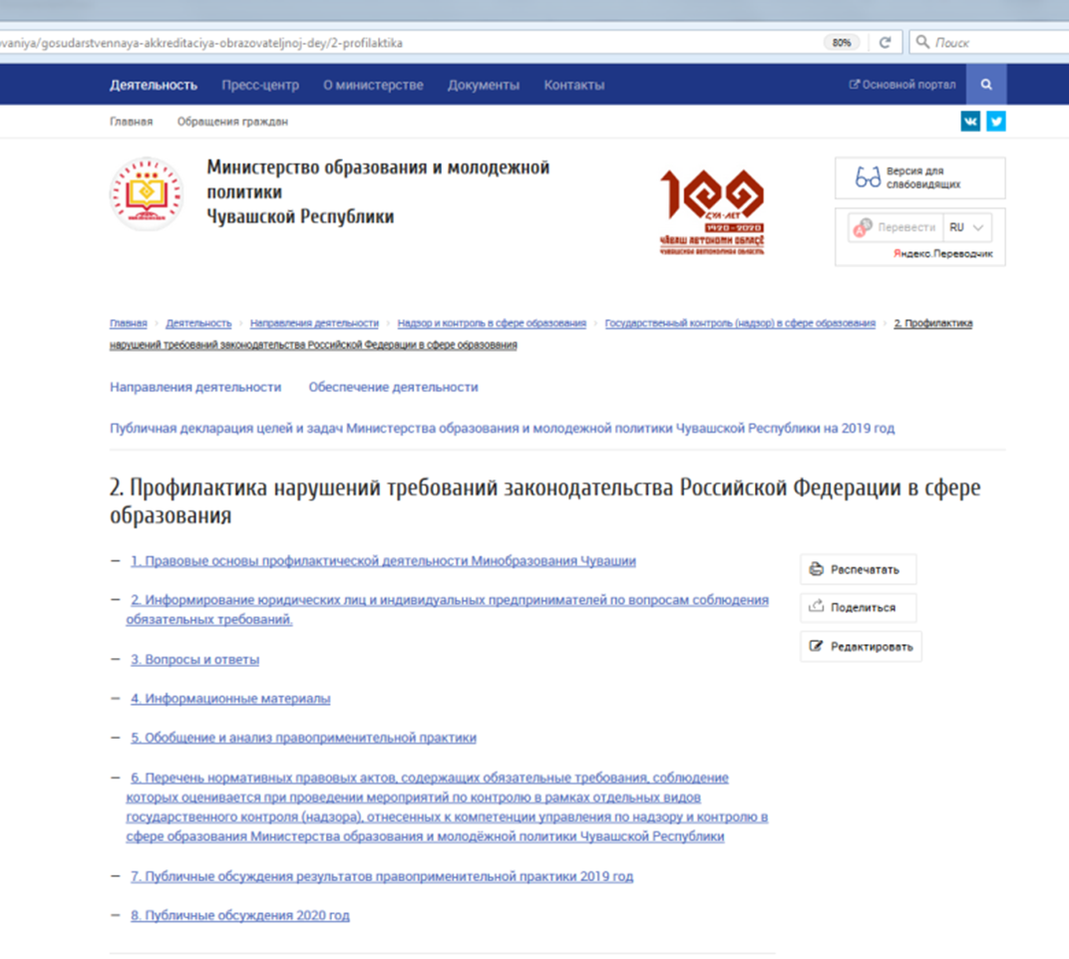

Slide 8
Предложения:
1. Образовательным организациям провести организационные, технические и иные мероприятия, направленные на обеспечение соблюдения обязательных требований к созданию и ведению Сайта.
2. Актуализировать (обновить) информацию на Сайте, в том числе в связи с внесением изменений в локальные акты, учебные планы, другие документы, размещаемые на Сайте.
3. При необходимости организовать обучение ответственных лиц за создание и ведение Сайта.

Slide 9
Благодарю ЗА ВНИМАНИЕ!

